Slide 1



Slide 2
ANÁLISE EXPLORATÓRIA DE DADOS (EDA)
A ANÁLISE EXPLORATÓRIA DE DADOS (EDA) É UMA ETAPA CRUCIAL NO PROCESSO DE ANÁLISE DE DADOS, PERMITINDO QUE OS ANALISTAS E CIENTISTAS DE DADOS COMPREENDAM A NATUREZA E A ESTRUTURA DOS DADOS ANTES DE APLICAR TÉCNICAS MAIS COMPLEXAS DE MODELAGEM. O OBJETIVO PRINCIPAL DO EDA É EXPLORAR OS DADOS DE FORMA VISUAL E ESTATÍSTICA, REVELANDO PADRÕES, TENDÊNCIAS E ANOMALIAS QUE PODEM INFLUENCIAR A TOMADA DE DECISÕES.

Slide 3
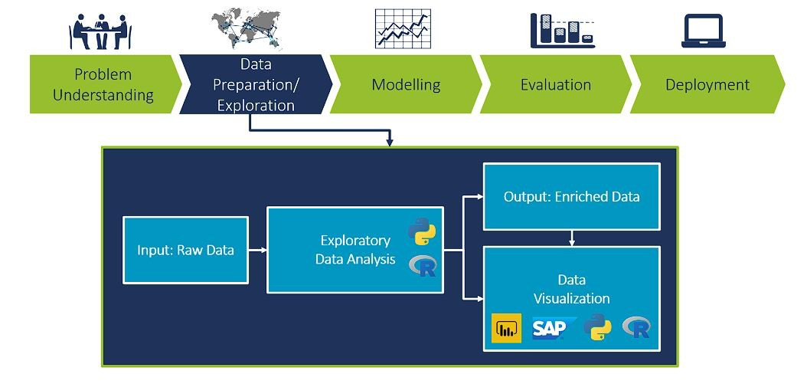
ANÁLISE EXPLORATÓRIA DE DADOS
https://www.linkedin.com/pulse/an%C3%A1lise-explorat%C3%B3ria-de-dados-caio-gasparini/

Slide 4
ANÁLISE EXPLORATÓRIA DE DADOS
OBJETIVOS
Compreensão dos Dados: O EDA ajuda a entender as características dos dados, incluindo sua distribuição, variabilidade e tipos de variáveis. Isso permite que os analistas identifiquem quais dados são relevantes para a análise;
Identificação de Padrões e Tendências: Através de visualizações, como gráficos de dispersão, histogramas e boxplots, os analistas podem observar relações entre variáveis, identificar tendências e reconhecer padrões que podem não ser evidentes em uma análise numérica;
Detecção de Anomalias: O EDA facilita a identificação de outliers e anomalias nos dados. Esses pontos atípicos podem indicar erros de entrada, variáveis relevantes ou fenômenos interessantes que merecem uma investigação mais profunda;
Preparação para Modelagem: Com insights obtidos por meio do EDA, os analistas podem tomar decisões informadas sobre a seleção de variáveis, transformações de dados e estratégias de modelagem. Isso é fundamental para o desenvolvimento de modelos preditivos eficazes.

Slide 5
OBRIGADO!

